Slide 1
Inovatīvi produkti, kas var palīdzēt sociālo pakalpojumu sniegšanā
Kaspars Grosu

Slide 2
Kas ir inovācija?
„Inovācija ir process, kurā jaunas zinātniskās, tehniskās, sociālās, kultūras vai citas jomas idejas, izstrādnes un tehnoloģijas tiek īstenotas tirgū pieprasītā un konkurētspējīgā produktā vai pakalpojumā.”

Slide 3
Saskaņā ar Ekonomiskās sadarbības un attīstības organizācijas (OECD) pieņemto definīciju, inovācija tiek iedalīta:
Produkta inovācija. Produkta inovācija ietver jaunas vai ievērojami uzlabotas preces vai pakalpojumus. Produkta inovācija nozīmē būtiskus uzlabojumus tehniskajā specifikācijā, dažādās komponentēs un materiālos, pastāvošajās programmatūrās, lietotājdraudzīgumu vai citas funkcionālās īpašības.
Procesa inovācija. Procesa inovācija ietver jaunas vai ievērojami uzlabotas ražošanas vai piegādes metodes. Procesa inovācija nozīmē būtiskas izmaiņas tehnoloģijās, iekārtās un/vai programmatūrā.
Mārketinga inovācija. Mārketinga inovācija ietver jaunas mārketinga metodes, t.sk. būtisku izmaiņu veikšanu ne tikai ražojumu dizainā vai iepakojumā, bet arī produktu izplatīšanā, produktu izvietošanā vai izmaiņas cenu politikā.
Organizatoriskā inovācija. Organizatoriskā inovācija ietver jaunas organizatoriskas metodes uzņēmuma uzņēmējdarbības praksē, darba vietu organizāciju vai ārējās attiecības.

Slide 4
NACE Nozare | Visi jaunuzņēmumi | Visu jaunuzņēmumu Īpatsvars
Informācijas un komunikācijas pakalpojumi | 190 | 45%
Apstrādes rūpniecība | 87 | 21%
Profesionālie, zinātniskie un tehniskie pakalpojumi | 59 | 14%
Finanšu un apdrošināšanas darbības | 19 | 5%
Veselība un sociālā aprūpe | 1 | 0%
Citi pakalpojumi | 4 | 1%
Kopā | ...418 | ...100%

Slide 5
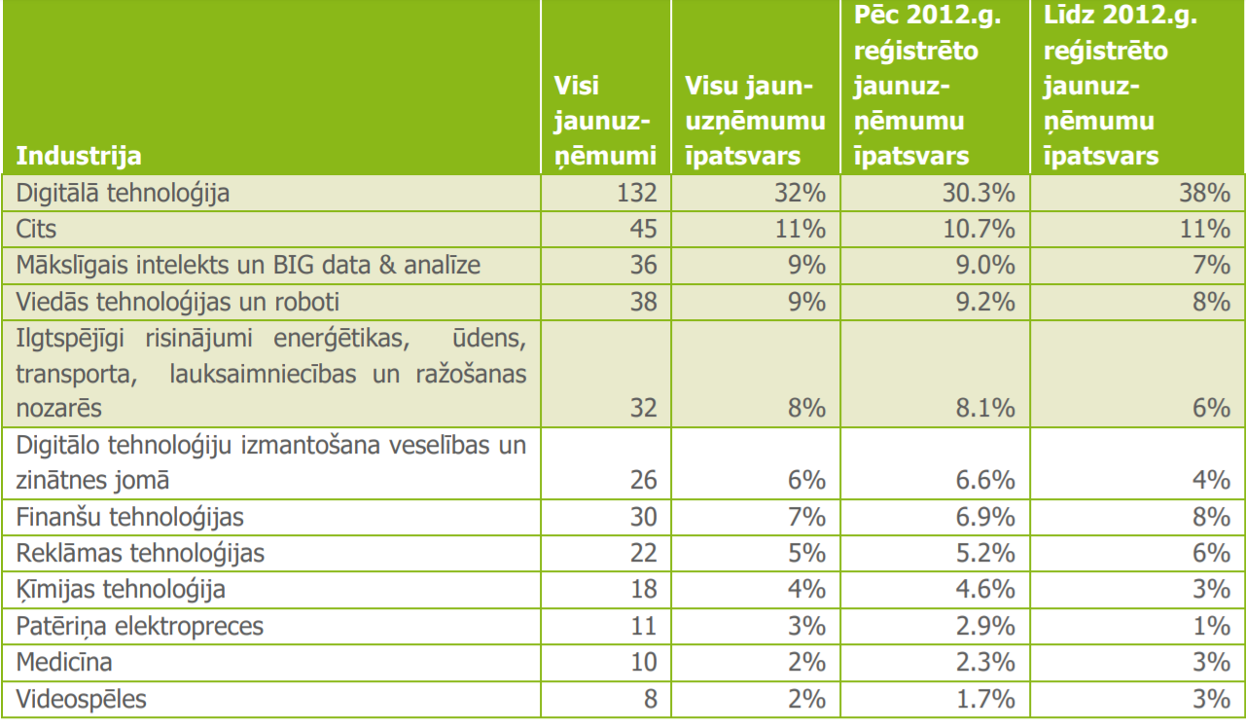

Slide 6
Kā darbojas inovāciju saplūšana ?
Visbiežāk inovācija rodas saplūstot kopā vienai vai vairākām industrijām, kas rada jaunu pakalpojumu, produktu vai risinājumu kādai problēmai.
Mobilie telefoni
Transports (Citybee, Bolt..)
Air B&B
Slimnīcas (datu analītika, biznesa procesi, lean procesi, pacientu plūsmas vadības sistēmas u.c.)
Lielveikali (izklaide, ēdiens, iepirkšanās)

Slide 7
Mākslīgais Intelekts
Mašīn mācīšanās
Lielie Dati
Virtuālā realitāte
Papildinātā realitāte
Robotika
Blokķēde
G5
Lietu internets
u.c.

Slide 8
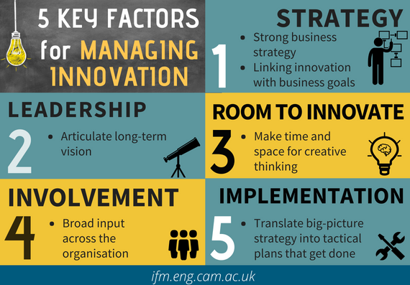
Inovācijas pakalpojumos
Pārbaudi, vai šāds risinājums jau nepastāv
Pēti biznesa procesus, komunicē ar iesaistītajiem, pakalpojuma saņēmējiem
Radi vīziju kā pakalpojumam jāizskatās ideālajā pasaulē un ej kamēr to sasniedz!
Komunicē, komunicē un vēlreiz komunicē.

Slide 9
Ieviešot inovācijas sākuma punktam ir jābūt biznesa procesam
Stāsts par nākotnes neatliekamo palīdzību un ģimenes ārstu un e veselības darbību.
This Photo by Unknown author is licensed under CC BY-SA.

Slide 10
Pasaulē veselības aprūpes nav
Mēs ļoti ātriem soļiem dodamies no slimību aprūpes uz veselības aprūpi!

Slide 11
Veselības aprūpe
Gēnu sekvenēšana kā obligāta prasība prevecijai

Slide 12
Veselības aprūpe
Kur visi pacienta dati ir pieejami īstajā laikā, īstajā vietā.

Slide 13
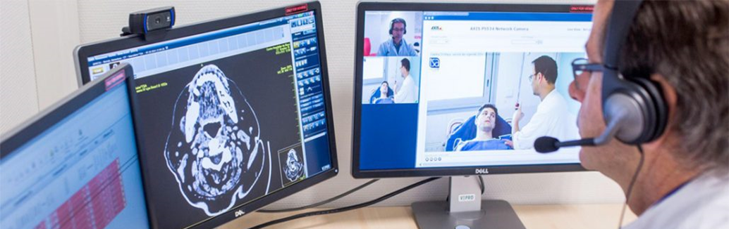
Veselības aprūpe, kur ārstu konsīlijs ir viena zvana attālumā!

Slide 14
Veselības aprūpe
Kurā zāles pacients saņem, speciāli viņam pielāgotā dozā, daudzumā un kā vienu kapsulu, nevis šaujām katru dienu.

Slide 15
Veselības aprūpe, kurā rokas vairs netrīc :)

Slide 16
Veselības aprūpe, kurā ikviena ierīce palīdz novērot veselības stāvokli.

Slide 17
Veselības aprūpe
Kurā sociālais darbinieks ir SOCIĀLAIS DARBINIEKS!
Paldies, vai ir kādi jautājumi?

